Slide 1



LPG IN THE BOX Module de gestion de production et gestion des stocks assisté par ordinateur (GMAO)
Réalisé par:
Haitham EL ABDIOUI
Aboubakr KETOUN
Année universitaire(2023-2024)
Encadré par:
M. Charafeddine LECHHEB :Encadrant Professionnel
M. Hamza YOUBI :Encadrant Professionnel
Mme Chourouk ELOKRI :Encadrante Académique

Slide 2
Sommaire
Introduction
Problématique
Objectifs du projet
Méthodologie
Partie 1 : Amélioration du système BASSA
Partie 2 : Développement de l'Application Mobile
Défis majeurs
Perspectives d’amélioration
Conclusion

Slide 3
Introduction
Le secteur pétrolier et énergétique en Afrique est confronté à un enjeu majeur à savoir :
la disponibilité des produits selon les conditions souhaitées par le client.
Aujourd’hui ce secteur se trouve confronté à une clientèle de plus en plus exigeante et informée. Pour répondre à cette demande accrue, les industries opérant dans ce domaine doivent assurer une disponibilité continue de produits de qualité. Cela ne peut être réalisé qu'à travers une gestion de stock optimisée et surtout automatisée.

Slide 4
Problématique
Comment peut-on améliorer le système existant pour une gestion plus optimisée des stock ?
Comment peut-on créer un outil plus pratique et rapide pour un meilleur suivi des données de stock en temps réel ?
Les 3 étapes clés de la gestion de stocks et invenatire
Inventaire Journalier
Mouvements Journaliers:
Tableau de Réconciliation
Expliquez oralement

Slide 5
Objectif du projet ( ORAL en jaune + schéma )
Objectif du Projet:
L'objectif principal du projet est de moderniser et d'optimiser la gestion des stocks au sein de Ola Energy en développant un système informatique efficace. Ce système vise à :
Automatiser et Centraliser la Gestion des Stocks:
Remplacer les processus manuels de gestion des stocks par une solution automatisée, permettant d'enregistrer les inventaires journaliers, les mouvements quotidiens, et de générer des tableaux de réconciliation de manière plus rapide et précise.
Centraliser toutes les données liées aux stocks pour faciliter l'accès, le suivi, et l'analyse par les utilisateurs.
Améliorer la Précision et la Fiabilité des Données:
Réduire les erreurs humaines associées à la saisie manuelle des données en automatisant les enregistrements de stock.
Assurer une traçabilité complète des mouvements de stock, ce qui est essentiel pour la planification et la prise de décisions.
Optimiser l'Efficacité Opérationnelle:
Accélérer les processus de gestion des stocks, y compris l'inventaire journalier, le suivi des mouvements, et la réconciliation des stocks.
Permettre aux utilisateurs de consacrer plus de temps à l'analyse et à l'optimisation des stocks, plutôt qu'à des tâches administratives répétitives.
Renforcer la Visibilité et l'Analyse des Stocks:
Fournir une vue d'ensemble en temps réel des stocks, permettant aux gestionnaires de visualiser les variations sur une période donnée et d'identifier rapidement les écarts.
Faciliter la génération de rapports et l'analyse des données pour soutenir les décisions stratégiques et opérationnelles.
En réalisant ces objectifs, le projet vise à améliorer la gestion des stocks chez Ola Energy, à réduire les coûts opérationnels, à augmenter la satisfaction des clients, et à renforcer la compétitivité de l'entreprise sur le marché.

Slide 6
Méthodologie ( Oral en jaune + schèma)
1. Reconstruction du Fichier BASSA.xlsm:
Diagnostic et Analyse:
La première étape a consisté à analyser le fichier Excel existant, BASSA.xlsm, pour identifier les erreurs, les limitations et les fonctionnalités à améliorer. Cette analyse a permis de comprendre les processus opérationnels liés à l'inventaire et à la gestion des mouvements.
Refonte du Système:
Sur la base de cette analyse, le fichier BASSA.xlsm a été reconstruit à partir de zéro. Cela a impliqué la création de nouvelles macros VBA pour automatiser les tâches liées à l'inventaire journalier, aux mouvements de stock, et à la génération de tableaux de réconciliation. Les fonctionnalités clés, telles que la saisie automatisée des données, le suivi des transactions, et la production de rapports, ont été repensées pour améliorer l'efficacité et la fiabilité du système.
2. Création d'une Application Mobile:
Développement de l'Application:
La deuxième phase du projet a consisté à développer une application mobile qui reprend les mêmes traitements que le fichier BASSA.xlsm, notamment l'inventaire journalier et les mouvements de stock. Cette application a été conçue pour permettre une saisie et un suivi des données en temps réel, directement sur le terrain, améliorant ainsi l'accessibilité et la rapidité des opérations.
Fonctionnalités Clés:
L'application mobile inclut des fonctionnalités pour enregistrer les inventaires quotidiens, détailler les mouvements de stock (entrées, sorties, transactions), et visualiser les informations via un tableau de réconciliation. L'interface utilisateur a été conçue pour être intuitive, facilitant l'utilisation par les employés et minimisant les erreurs de saisie.

Slide 7
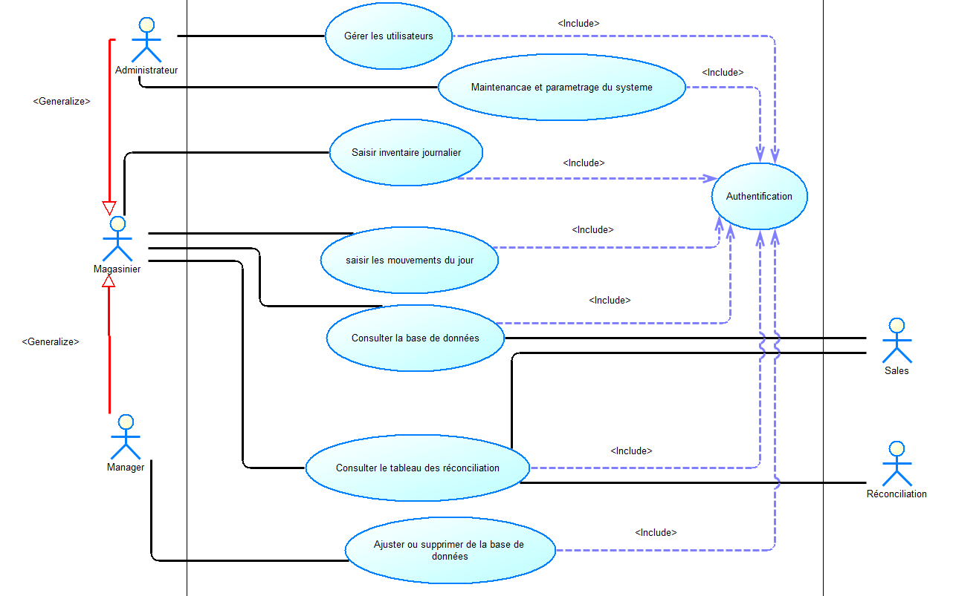
Méthodologie : Cas d’utilisation
:
Diagramme 1 : Cas d’utilisation

Slide 8
Partie 1 : Amélioration du système BASSA

Slide 9
Diagnostic et Analyse du système BASSA schèma + Partie jaune Oral
Analyse du Système Existant:
Le système initial de gestion de stock et d'inventaire, BASSA.xlsm, présentait plusieurs limitations et erreurs qui impactaient les opérations quotidiennes :
Gestion des Erreurs Inadéquate:
Le système précédent manquait de mécanismes de gestion des erreurs efficaces. Les utilisateurs étaient souvent confrontés à des messages d'erreur peu clairs ou à l'absence de messages d'erreur, rendant difficile l'identification et la résolution des problèmes.
Cette insuffisance a entraîné une perte de temps et a augmenté le risque de saisies incorrectes, impactant la fiabilité des données de stock.
Intégrité des Données Non Garantie:
Il y avait un manque de contraintes pour garantir la cohérence des données. Les utilisateurs pouvaient entrer des données incomplètes ou incorrectes, ce qui pouvait conduire à des incohérences dans la base de données.
L'absence de validations appropriées augmentait le risque d'erreurs de saisie, rendant le suivi des stocks moins précis et fiable.
Interface Utilisateur Limitée:
L'interface du système était statique et peu intuitive, obligeant les utilisateurs à saisir manuellement un grand nombre de champs. Cela rendait le processus de gestion des stocks long et sujet à des erreurs.
Le système ne proposait pas de valeurs par défaut ou de sélections dynamiques en fonction des choix de l'utilisateur, ce qui compliquait encore plus son utilisation.

Slide 10
Reconstruction du Système BASSA Ajouter un code + schèma
Processus de Reconstruction:
La reconstruction du système BASSA.xlsm a suivi une méthodologie rigoureuse pour identifier et corriger ces erreurs :
Gestion Optimisée des Erreurs:
Des messages d'erreur clairs et appropriés ont été implémentés pour chaque erreur potentielle. Cela permet aux utilisateurs de comprendre immédiatement l'origine du problème et de le résoudre rapidement.
Cette amélioration a rendu le système plus convivial et a réduit le temps consacré à la résolution des problèmes.
Intégrité des Données Renforcée:
De nouvelles contraintes ont été ajoutées pour garantir la cohérence et la fiabilité des données. Chaque donnée saisie est désormais validée selon des critères stricts, minimisant ainsi les erreurs de saisie.
L'intégrité des données a été assurée en limitant les entrées incorrectes, améliorant ainsi la précision du suivi des stocks.
Saisie Minimale pour l'Utilisateur:
Le nombre de champs à remplir a été réduit en pré-remplissant les valeurs évidentes avec des valeurs par défaut. Cela simplifie l'expérience utilisateur et réduit le risque d'erreurs.
L'interface a été rendue plus dynamique, s'adaptant aux sélections de l'utilisateur pour rendre le système plus intuitif et flexible.
Code VBA Structuré et Sécurité Renforcée:
Le code VBA a été restructuré et organisé entre des modules pour les fonctions globales et des feuilles pour les fonctions privées. Cela améliore l'organisation, la maintenabilité du code et réduit les risques d'erreurs liés au nommage des fichiers ou des fonctions.
Des fonctions VBA personnalisées ont été utilisées pour renforcer la sécurité, réduisant les vulnérabilités potentielles par rapport aux fonctions prédéfinies d'Excel.

Slide 11
Résultats escomptés : Schèma
Résultats Obtenus:
La reconstruction du système a apporté plusieurs bénéfices :
Amélioration de l'Efficacité: La gestion optimisée des erreurs et la saisie minimale ont considérablement amélioré l'efficacité du processus de gestion des stocks, réduisant les erreurs et le temps consacré aux tâches administratives.
Fiabilité des Données Accrue: Grâce à l'intégrité des données renforcée, les enregistrements de stock sont désormais plus précis et cohérents, facilitant la prise de décision et la gestion des ressources.
Expérience Utilisateur Améliorée: L'interface dynamique et intuitive a simplifié l'utilisation du système, rendant les opérations de gestion des stocks plus fluides et accessibles.
Sécurité Renforcée: La sécurité du système a été augmentée grâce à l'utilisation de fonctions VBA personnalisées, protégeant les données contre les vulnérabilités potentielles.
Ces améliorations ont résolu les problèmes initiaux du système, offrant à Ola Energy une solution de gestion des stocks plus robuste, fiable, et efficace.

Slide 12
Partie 2 : Développement de l'Application Mobile

Slide 13
Développement de l'Application Mobile + CAPTURE ECRAN PhOTOS
Développement de l'Application:
Technologies Utilisées:
L'application mobile a été développée en utilisant PowerApps, une plateforme de développement low-code qui permet de créer rapidement des applications personnalisées pour les besoins spécifiques de l'entreprise.
PowerApps offre des fonctionnalités intuitives pour concevoir une interface utilisateur dynamique et intégrée à la base de données existante, facilitant la synchronisation des données entre l'application mobile et le système principal.

Slide 14
Fonctionnalités Clés de l'Application Schéma
Fonctionnalités Clés de l'Application:
Dynamisme des Champs: Les champs de l'application s'adaptent en fonction des sélections de l'utilisateur, simplifiant le processus de saisie et minimisant les erreurs.
Gestion des Articles et Emballages: L'application permet de gérer les articles et les emballages de manière détaillée, incluant l'ajout, la modification et la suppression des articles avant soumission. Les utilisateurs peuvent également enregistrer les mouvements quotidiens, les entrées, et les sorties de stock.
Gestion des Utilisateurs et Sécurité: Chaque utilisateur de l'application dispose de rôles et d'autorisations spécifiques, garantissant que seuls les employés autorisés peuvent accéder à certaines fonctionnalités ou informations. Cela renforce la sécurité des données et assure que les opérations sont effectuées conformément aux politiques de l'entreprise.

Slide 15
Résultat escomptés (Schéma comme la 1ère partie )
Bénéfices Opérationnels:
Optimisation du Temps: Les employés peuvent désormais effectuer des tâches de gestion de stock plus rapidement et avec une précision accrue.
Prise de Décision Informée: La disponibilité des données en temps réel permet aux gestionnaires de prendre des décisions plus éclairées concernant les réapprovisionnements et la gestion des ressources.
Flexibilité et Adaptabilité: L'application permet une flexibilité opérationnelle, s'adaptant aux besoins changeants et aux situations imprévues sur le terrain.

Slide 16
Développement de l'Application Mobile:
Avantages Attendus de la l’application mobile :
Réactivité Accrue: La possibilité de saisir les informations sur le stock et les mouvements en temps réel améliore la réactivité et permet une prise de décision plus rapide.
Réduction des Erreurs: La saisie directe des données dans l'application réduit le risque d'erreurs liées à la double saisie ou aux pertes d'informations.
Accessibilité: Les employés peuvent accéder aux données et les mettre à jour où qu'ils se trouvent, ce qui est essentiel pour des opérations qui couvrent plusieurs sites.

Slide 17
Défis majeures : ( schéma )
1 - Création d'un Affichage Power BI
Objectif : Utiliser Power BI pour créer des visualisations interactives des données provenant des bases de données Excel et PowerApps.
Défis rencontrés : Le principal défi était le temps limité pour développer et finaliser les rapports Power BI. La nécessité d'une mise en œuvre rapide a entraîné une gestion intensive du temps pour respecter les délais.
2- Synchronisation des Bases de Données Excel et PowerApps
Objectif : Assurer la cohérence des données entre les bases de données Excel et PowerApps en synchronisant les deux systèmes.
Défis rencontrés : Le principal défi était également le temps limité pour effectuer cette synchronisation. La pression des délais a rendu difficile la résolution des problèmes complexes de synchronisation dans un court laps de temps.
3- Design du Tableau de Réconciliation dans PowerApps
Objectif : Concevoir un tableau de réconciliation dans PowerApps qui soit efficace malgré les contraintes d'espace sur les petits écrans.
Défis rencontrés : Le défi principal était la taille réduite des écrans dans PowerApps, qui compliquait l'affichage clair et lisible des données de réconciliation.

Slide 18
Perspectives d’amélioration
Intégrer des fonctionnalités supplémentaires, telles que des analyses avancées pour le suivi des stocks et des alertes automatisées pour les seuils critiques.
Étendre l'application mobile pour inclure davantage de fonctionnalités, comme des rapports personnalisés et des analyses prédictives.
Déployer le système à plus grande échelle pour d'autres filiales d'Ola Energy

Slide 19
5. Conclusion
L’étude réalisée avait pour objectif d’automatiser et moderniser le process de la gestion de stock au sein de la grande structure OLA ENERGY. Ce travail nous a permis de déduire les résultats suivants :
Avantages pour l'entreprise :
Moderniser la gestion des stocks et des inventaires chez OLA ENERGY.
Développer une application mobile pour rendre les opérations quotidiennes plus flexibles et accessibles.
Garantir la traçabilité des flux physiques.
Apprentissage académique :
Acquérir de nouvelles compétences en résolution des problèmes liés à la gestion des stocks.
Développer des compétences techniques à travers l'utilisation d'outils comme VBA et PowerApps.

